Slide 1
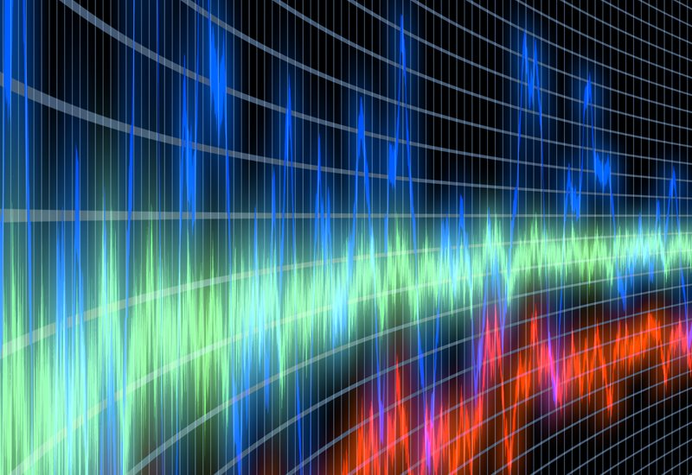
Презентация на тему:
«Радиоволны»
Мёрзлая Вероника 11-А

Slide 2
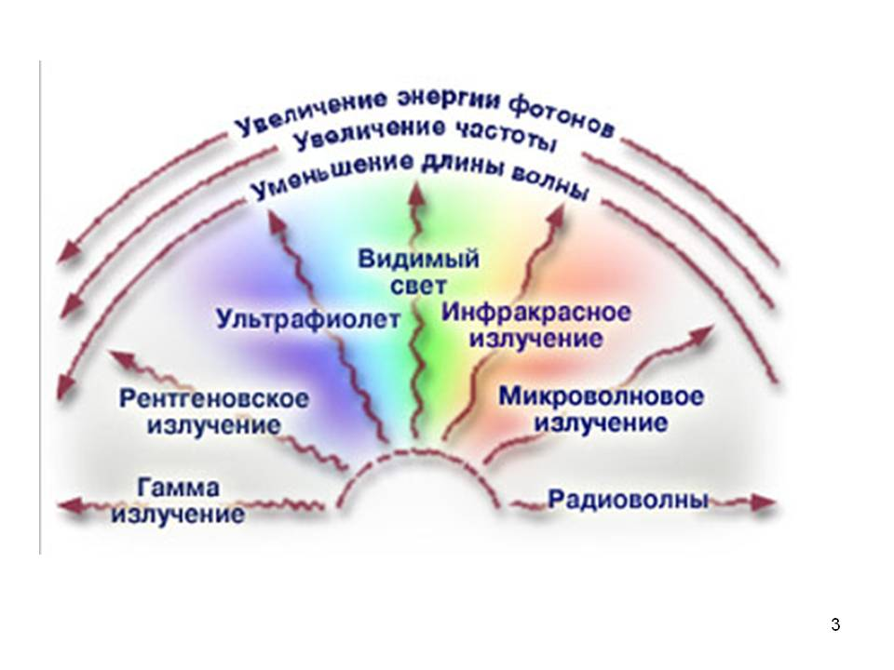

Slide 3
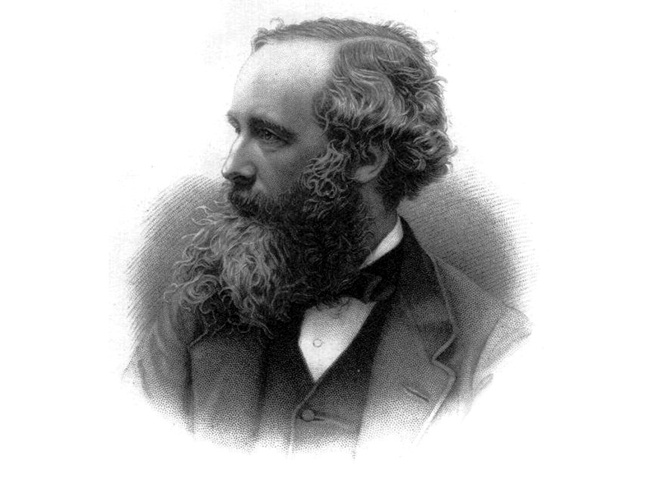
О радиоволнах впервые в своих работах в 1868 году рассказал Джеймс Максвелл. Он предложил уравнение, которое описывает световые и радиоволны, как волны электромагнетизма.

Slide 4
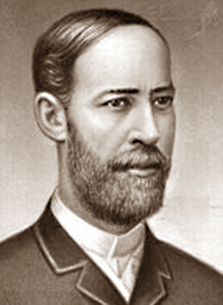
В 1887 году Генрих Герц экспериментально подтвердил теорию Максвелла, получив в своей лаборатории радиоволны длиной в несколько десятков сантиметров.

Slide 5
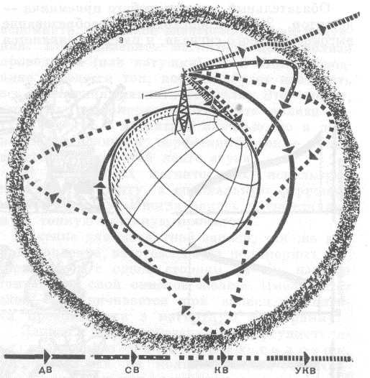
Распространение радиоволн.

Slide 6
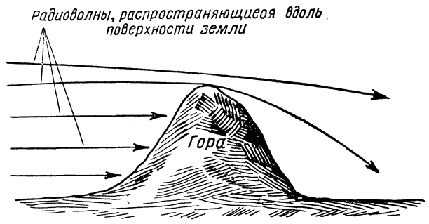

Slide 7
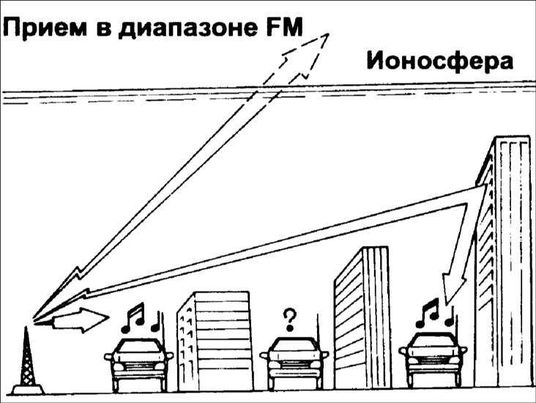

Slide 8
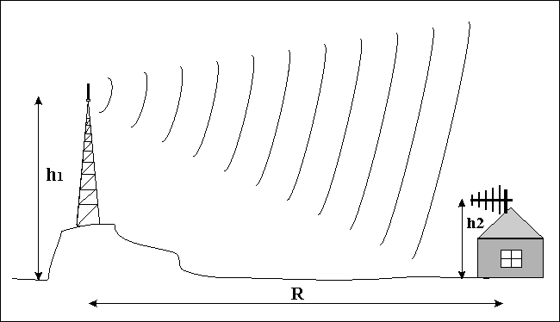

Slide 9
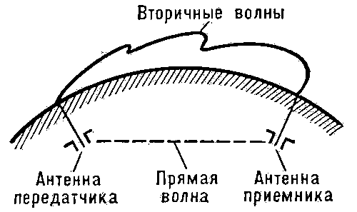

Slide 10
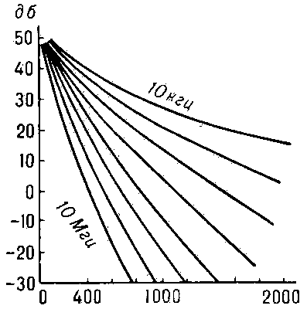
Распространение радиоволн на графике

Slide 11
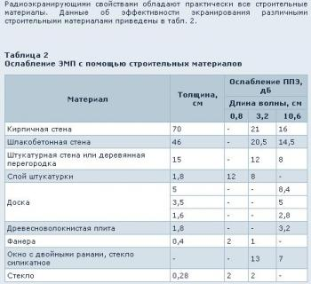

Slide 12
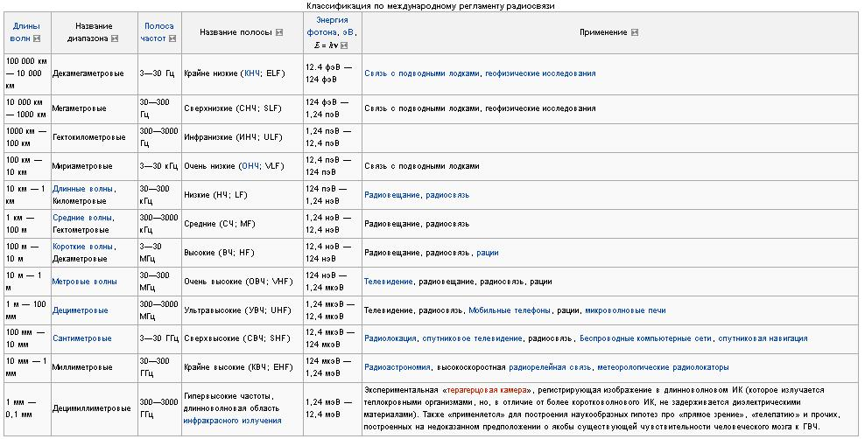

Slide 13
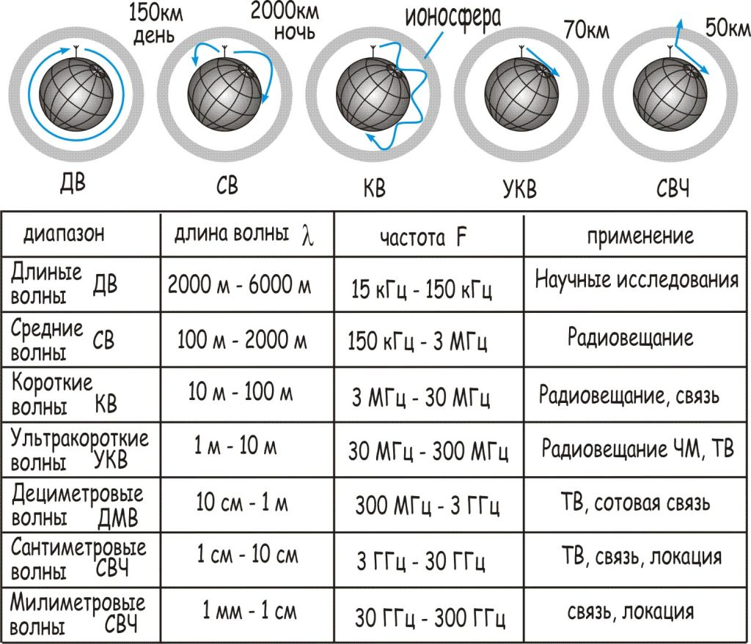

Slide 14
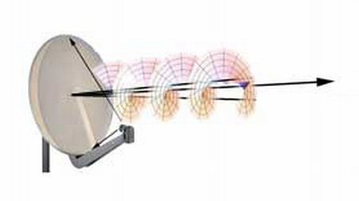


Slide 15
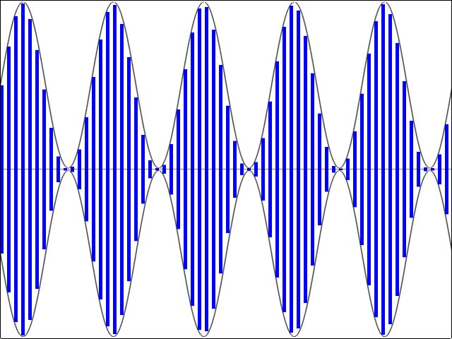

Slide 16
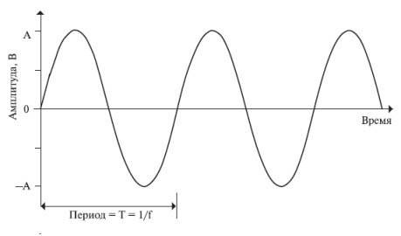

Slide 17
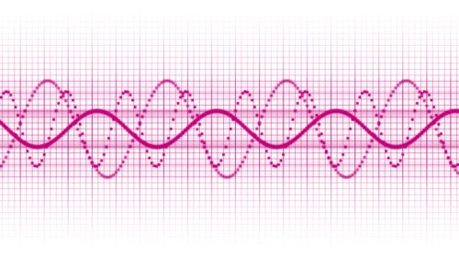

Slide 18


Slide 19
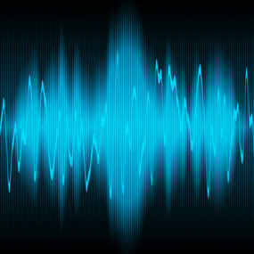
Благодарю за внимание.

